Slide 1
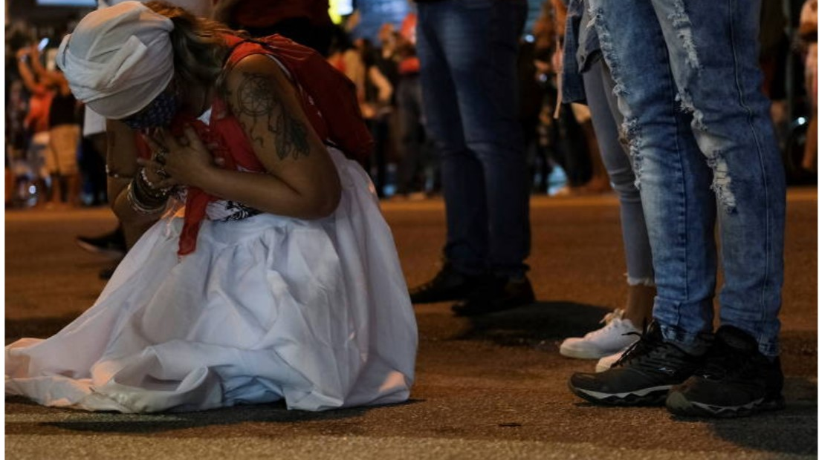
Ensino religioso e alteridade
Gilbraz Aragão

Slide 2
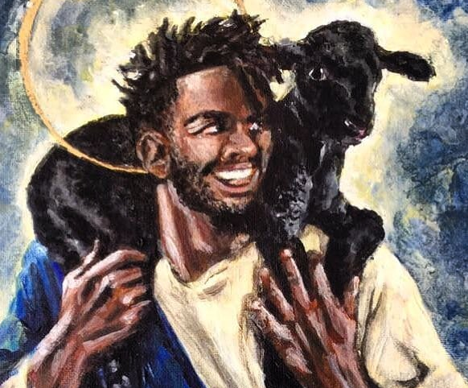
Ciências da Religião e Ensino Religioso

Slide 3
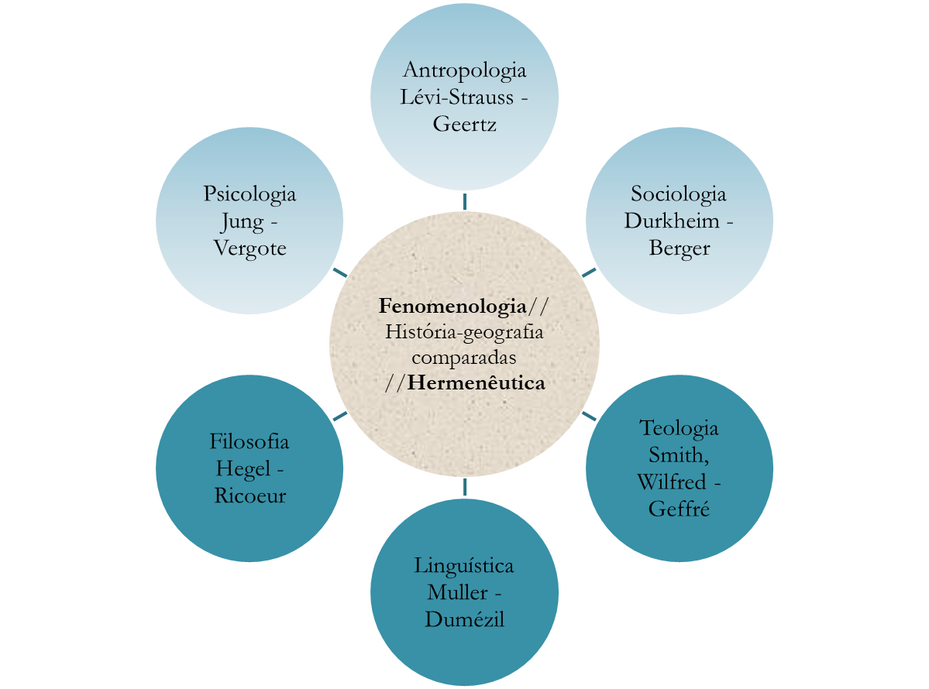
Campo de conhecimento das Ciências da Religião

Slide 4
Modelos de Ensino Religioso

Slide 5
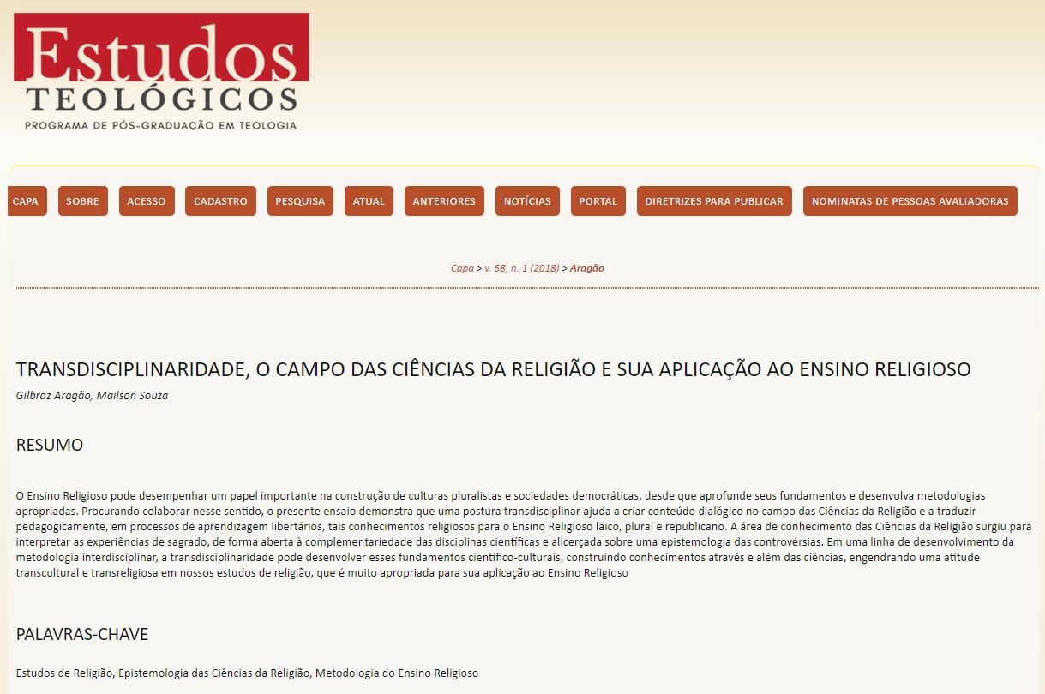


Pra saber mais… http://periodicos.est.edu.br/index.php/estudos_teologicos/article/view/3261

Slide 6
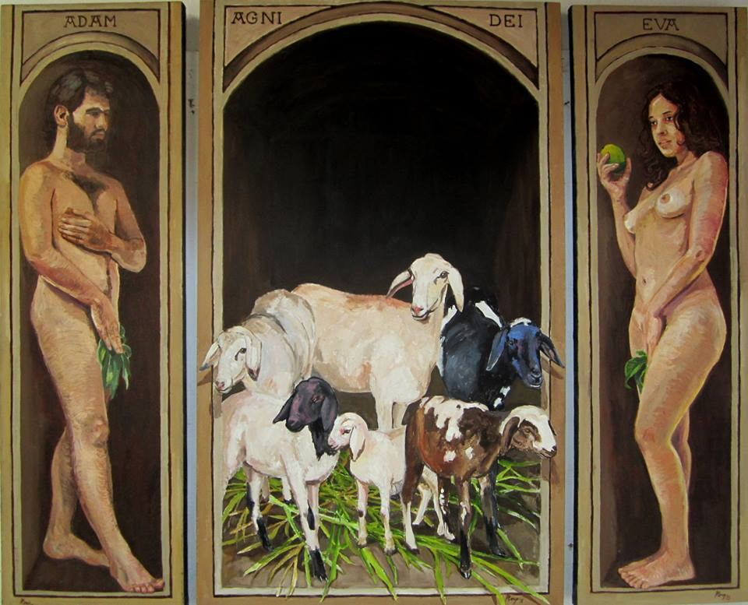
Experiências Espirituais e Alteridade

Slide 7

As nossas razões mais profundas vivem na linguagem, que é o meio com o qual nos comunicamos com os outros antes mesmo de começar a falar. Quando encontramos o rosto de uma outra pessoa, alguém necessitado em nosso caminho por exemplo, o fato de que é outro ser humano e que por ele tenho responsabilidade é comunicado no mesmo instante. Podemos até fugir dessa responsabilidade, mas a consciência da gente surge e pode se ampliar nesses relacionamentos face a face que temos com os outros...

Slide 8
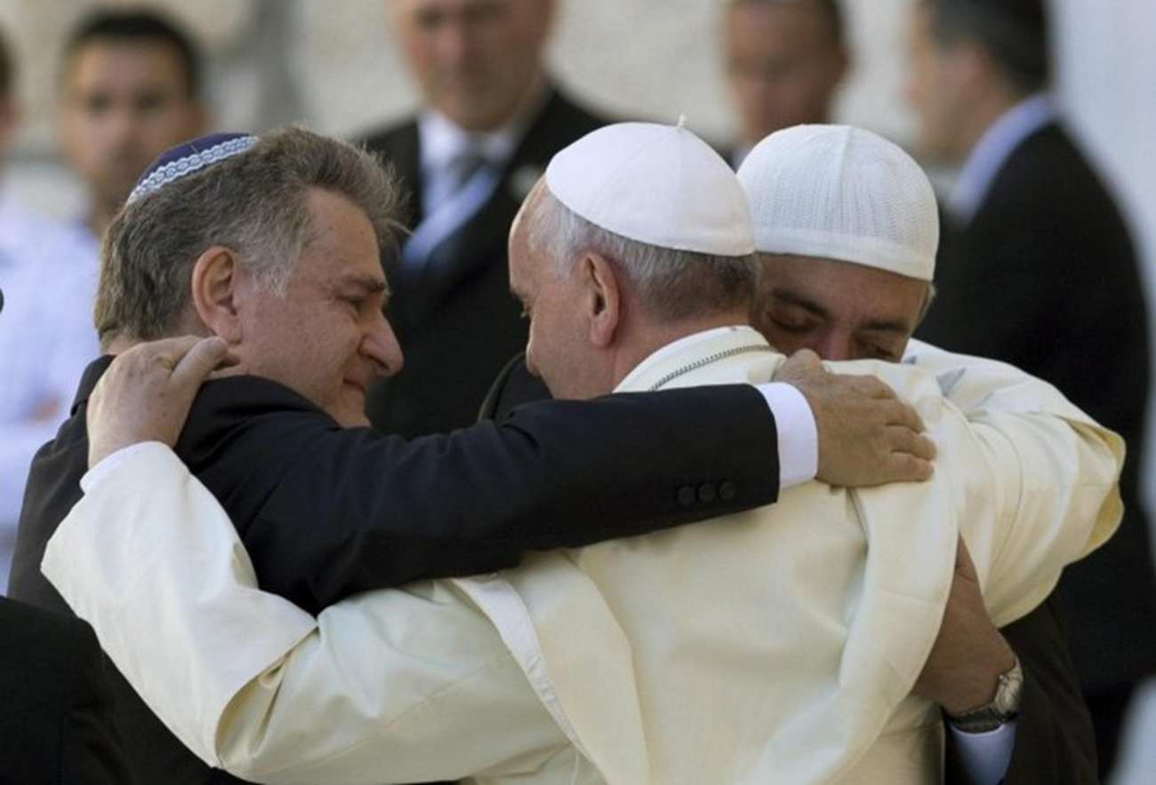
Transcendência é a base dos fenômenos e experiências religiosas, surgidos quando pessoas e comunidades buscam significados para a morte e a vida, atribuindo então caráter sagrado a pessoas e objetos, lugares e forças da natureza, ancestrais e santos, a um mistério poderoso de origem e destino que permite transcender a finitude. A percepção das diferenças (alteridades) possibilita a distinção entre o “eu” e o “outro”, cujas relações dialógicas são mediadas por referenciais simbólicos necessários à construção das identidades.

Slide 9

Os mitos, ritos e interditos são expressões dessa dimensão transcendental, em que a linguagem simbólica evoca felicidades ausentes e buscadas em outro nível de realidade. Mística deriva do mistério da realidade, do respeito ao ilimitado em todo conhecimento. Espiritualidade é religação com essa dimensão sagrada, profundo e sutil, de toda a realidade: em nosso interior, na natureza e na história, na face do outro.

Slide 10




Pra saber mais...

Slide 11
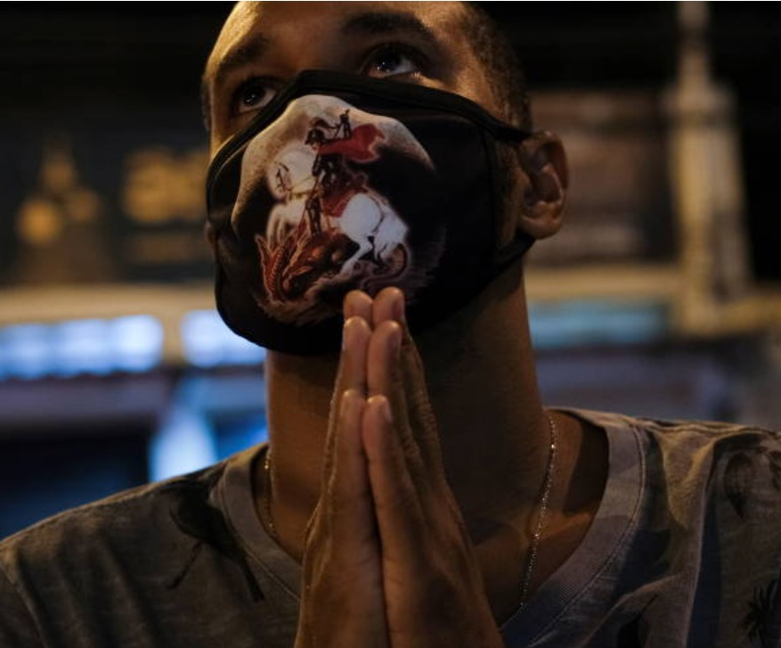
Pistas para seguir a formação

Slide 12
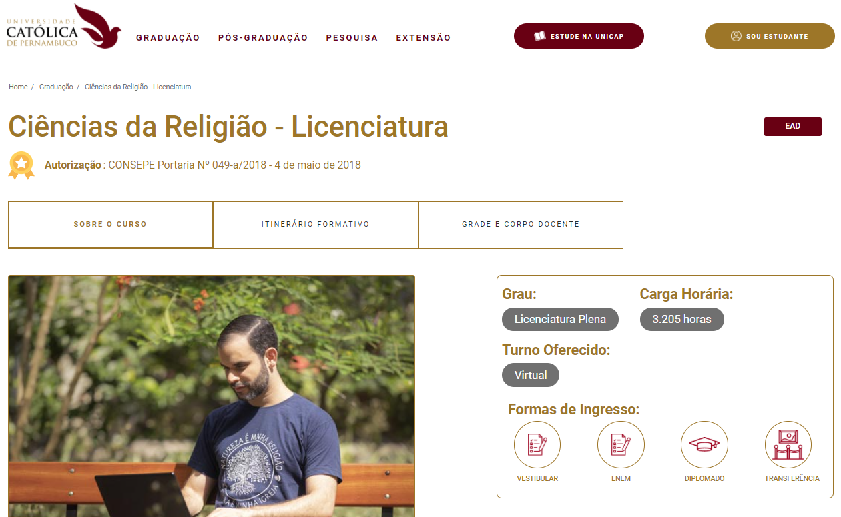
Cursos de Ciências da Religião UNICAP https://portal.unicap.br/w/ci%C3%AAncia-da-religi%C3%A3o#ead

Slide 13
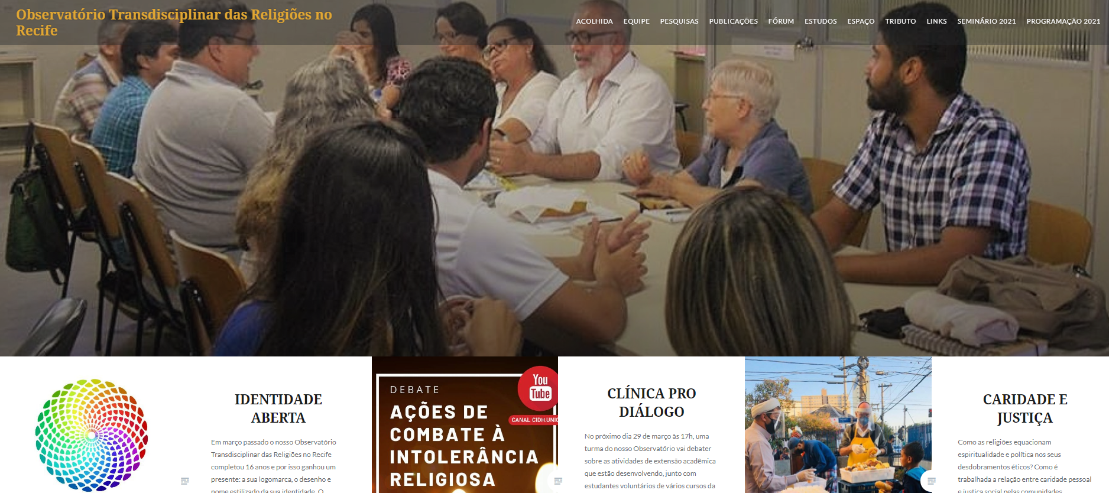
Observatório Transdisciplinar das Religiões no Recife https://www1.unicap.br/observatorio2

